Slide 1
Проект бюджета муниципального образования «Каргопольское» на 2020 год.

Slide 2
Основные характеристики бюджета МО «Каргопольское» на 2020 год, (тыс.руб) тыс.руб
Показатели | 2020 год
Прогнозируемый общий объем доходов местного бюджета | 93149,8
Общий объем расходов | 94649,8
Дефицит | 1500,0
Дефицит
тыс.руб
Остатки на счетах
1500,0
тыс.руб
ооос

Slide 3
Нормативы распределения доходных источников в бюджет МО «Каргопольское» на 2020 год, (тыс.руб) тыс.руб
Показатели | Норматив отчисления в бюджет,%
Налог на доходы физических лиц | 10
Земельный налог с организаций , физических лиц | 100
Налог на имущество физических лиц | 100
Акцизы на нефтепродукты | 0,09266
Доходы от использования имущества, находящегося в муниципальной собственности МО «Каргопольское»(аренда) | 100
Доходы от продажи земельных участков,государственная собственность на которые не разграничена и которые расположены в границах поселения | 50
Доходы от передачи в аренду земельных участков, государственная собственность на которые не разграничена и которые расположены в границах поселения | 50

Slide 4
Структура доходной части бюджета в 2020г (в части собственных доходов)

Slide 5
Собственные доходы бюджета, тыс.руб
Наименование дохода | 2019г (план) | 2020г | Отклонения
Налог на доходы физических лиц | 13990,0 | 14213,0 | +223,0
Налог на имущество физических лиц | 2155,0 | 3100,0 | +945,0
Акцизы на нефтепродукты | 3026,7 | 3739,3 | +712,6
Земельный налог | 10585,4 | 10410,0 | -175,4
Арендная плата за землю | 2200,0 | 2200,0 | 0
Аренда имущества | 1481,0 | 2600,0 | +1119,0
Доходы от продажи земли,имущества | 617,0 | 0.0 | -617,0
Единый сельхоз.налог | - | 60,0 | +60,0
Доходы от уплаты госпошлины | - | -
Штрафы, возмещение ущерба | - | 10,0 | +10,0
Прочие неналоговые доходы | 2946,2 | 3500,0 | +553,8
ВСЕГО ДОХОДОВ | 37001,3 | 39832,3 | +2831,0

Slide 6
Финансовая помощь из областного и местного бюджетов
(тыс.руб)
Наименование | 2019 | 2020 | Отклон.
Дотация на выравнивание бюджетной обеспеченности(ОБ) | 2772,0 | 2848,5 | +76,5
Субсидия на софинансирование вопросов местного значения(МБ) | 42366,0 | 40120,5 | -2245,5
ИТОГО: | 45138,0 | 42969,0 | -2169,0

Slide 7
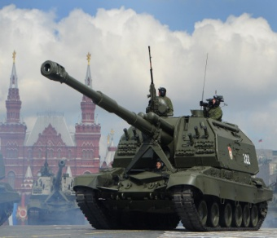
Сравнение расходов бюджета 2019-2020 гг, тыс. руб
Общегосударственные вопросы
1490,0
2790,0
+1300,0
Жилищно-
коммунальное 11526,9
хозяйство 18065,0
+6538,1
Национальная оборона
741,8
775,8
+34,0
Культура
61279,53
58192,00
-3087,5
Национальная экономика
4226,7
14827,0
+10600,3
Социальная политика,
спорт,образование

Slide 8
Структура расходов бюджета на 2020 год (за счет всех источников)

Slide 9
Раздел 01 Подраздел 0113
«Другие общегосударственные расходы»
 | 2019год,т.р (первонач. план) | 2020 год, т.р | +/-
1.1 Оценка недвижимости, признание прав и регулирование отношений по муниципальной собственности. | 900,0 | 100,0 | -800,0
1.2 Программа «Пожарная безопасность на территории муниципального образования «Каргопольское» на 2019-2023годы». | 250,0 | 940,0 | +690,0
1.3Содержание и ремонт имущества, находящегося в муниципальной собственности | 0 | 350,0 | +350,0
1.4 Уплата налогов, сборов и иных платежей, исполнение судебных актов | 340,0 | 1400,0 | + 1060,0

Slide 10
Раздел 02
«Национальная оборона»
(тыс.руб)
 | План 2019 г | Проект 2020 | Отклон-е
Субвенция бюджету городского поселения на осуществление первичного воинского учета (ФБ) | 741,8 | 775,8 | +34,0

Slide 11
Раздел 04 «Национальная экономика»
Подраздел 0409 «Дорожное хозяйство»
2828,0 т.р.
мероприятия | 2019 год | 2020 год | +/-
Содержание автомобильных дорог местного значения,светофорных объектов, технических средств | 3026,7 т.р | 13 312,0 т.р | +10285,3 т.р

Slide 12
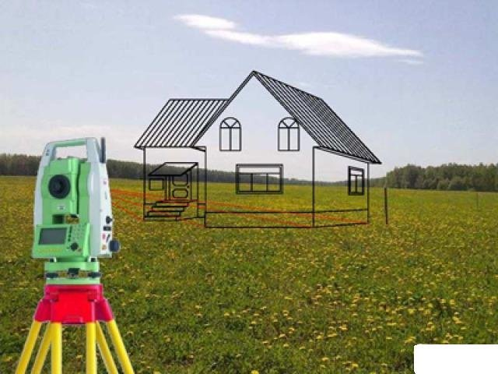
Подраздел 0412 «Другие вопросы в области национальной экономики»»
мероприятия | 2019 год | 2020 год | +/-
Обеспечение деятельности МБУ «Проектно-планировочное бюро» (субсидии на выполнение муниципального задания) | 1200,0 т.р | 1500,0 т.р | +300,0
Целевая субсидия МКЦ (проведение туристического слета работающей молодежи) |  | 15,0 | *

Slide 13
Раздел 05 «Жилищно - коммунальное хозяйство»
(тыс.руб)
Подраздел 0501 | Подраздел 0502 | Подраздел 0503
ЖИЛИЩНОЕ ХОЗЯЙСТВО | КОММУНАЛЬНОЕ ХОЗЯЙСТВО | БЛАГОУСТРОЙСТВО
5982,5 | 3220,0 | 8862,5

Slide 14
Подраздел 0501 «Жилищное хозяйство»
5982,5 т.р
мероприятия | сумма
Ремонт,техническое обследование,содержание МЖФ | 1100,0
Взносы на кап.ремонт МЖФ(собственники) | 1756,6
Ком.расходы по незаселенным помещениям | 100,0
Мероприятия по сносу аварийных многоквартирных домов | 200,0
Приобретение объектов недвижимого имущества в муниципальную собственность | 2826,0
Оплата услуг по доставке квитанций по соц.найму муниципального жилья | 100,0

Slide 15
Подраздел 0502 «Коммунальное хозяйство»
мероприятия | Суммы, тыс.руб
Строительство и реконструкция объектов капитального строительства муниципальной собственности | 600,0
Модернизация и капитальный ремонт объектов топливно-энергетического комплекса и жилищно-коммунального хозяйства | 2200,0
Прочие мероприятия в области коммунального хозяйства | 420,0

Slide 16
Подраздел 0503 «Благоустройство» 8862,5 т.р
тыс.руб
мероприятия | План (на 01.01.19г) | Проект 2020 г | Отклонен (+/)
Уличное освещение | 5310,00 | 5962,5 | +625,0
Организация обустройства мест массового отдыха вблизи водных объектов | 160,0 | 160,0 | 0
Содержание мест захоронения | 70,0 | 240,0 | +170,0
Содержание территории | 2000,0 | 2500,0 | +500,0

Slide 17
Подраздел 0801 «Культура» 58 192,0 т.р
(тыс.руб)
мероприятия | План (на 01.01.19 г) | Проект 2020 г | Отклонение(+/)
На создание условий для организации досуга и обеспечения жителей услугами культуры | 52 827,7 | 48 511,4 | -4 316,3
2. На развитие местного народного художественного промысла. | 4 851,8 | 9 400,6 | +948,8
3.Мероприятия в сфере культуры и искусства |  | 280,0 | +280,0

